Slide 1
第5章 数据的图形显示
5.1 波形显示
5.2 XY图和Express XY图
5.3 强度图形
5.4 三维图形
5.5 数字波形图

Slide 2
第5章 数据的图形显示
学习目标
熟练掌握波形图、波形图表的组件和功能，以及有关属性的设置和使用方法
掌握XY 图和Express XY 图的功能和使用方法
熟悉数字波形图的功能和使用方法
熟悉三维图形控件的使用方法

Slide 3
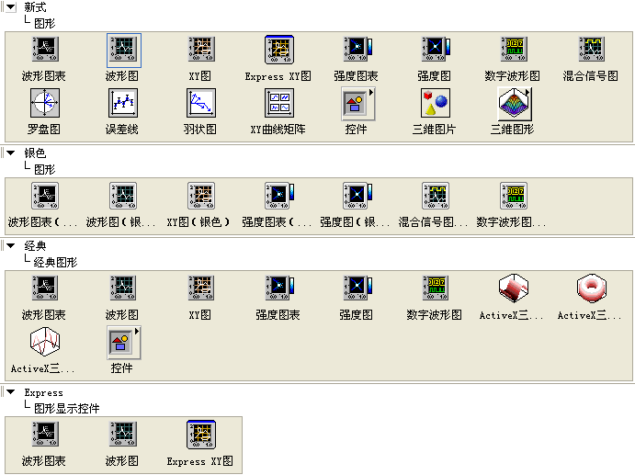
5.1 波形显示
波形显示包括波形图和波形图表两种方式，位于前面板“控件”选板下：
“新式” →“图形”
“经典” →“经典图形”
“银色” →“图形”
“Express” →“图形显示控件”
波形图与波形图表的区别：
波形图是一段一段地描绘数据
波形图表则是一个点一个点地描绘数据。

Slide 4
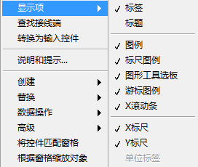
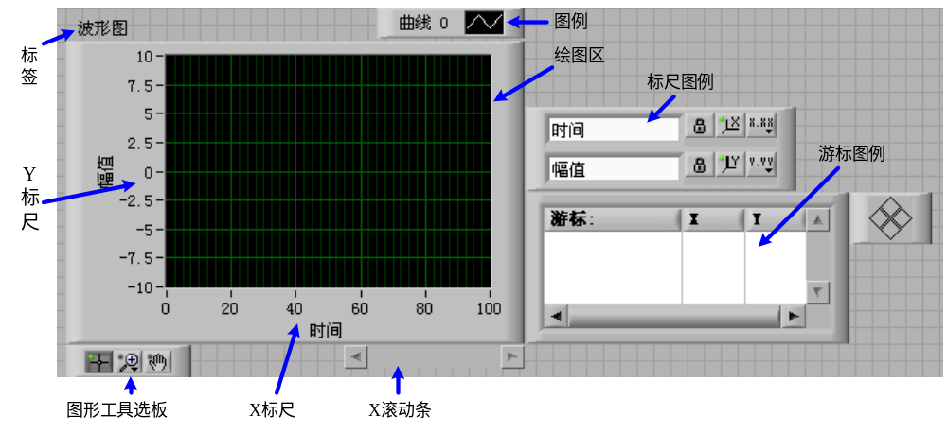
5.1.1 波形图
波形图快捷菜单
波形图的完整显示项内容

Slide 5
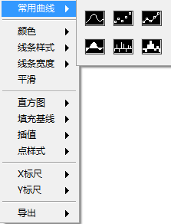
1. 图例
图例快捷菜单可以设置：
曲线的名称；
线条颜色；
线条宽度；
数据点样式等内容。
在“常用曲线”中，可以选择：
平滑曲线；
数据点方格等。
图例快捷菜单及常用曲线
在图例上拖动其边缘，可以改变图例的大小。双击图例名称，可以改变图例的曲线名称。

Slide 6
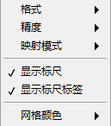
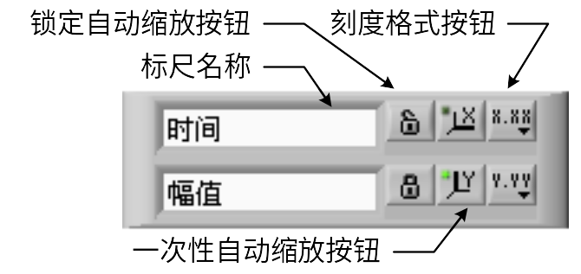
2. 标尺图例
标尺图例用于设置X坐标和Y坐标的相关选项。
坐标名称：更改两个坐标轴的名称
打开自动缩放功能：根据输入数据的大小自动调整刻度范围，使曲线完整显示
一次性自动缩放：可以对当前曲线的刻度进行一次性的缩放，单击“锁定自动缩放”按钮后，“一次性锁定自动缩放”也处于按下状态；
在“格式刻度”菜单中，可以设置坐标刻度的格式、精度、映射模式和网格颜色等。
标尺图例
刻度格式菜单

Slide 7
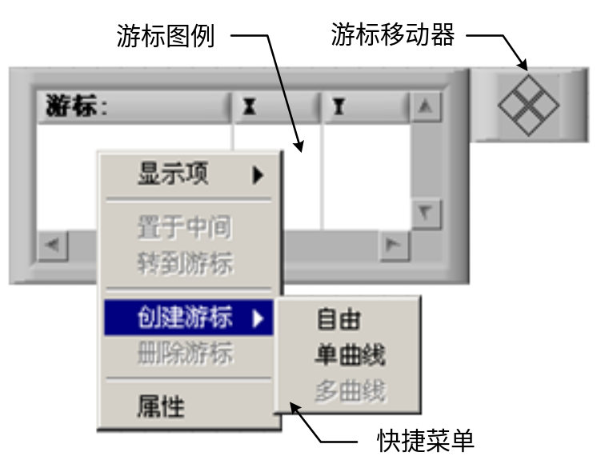
3. 游标图例
游标用于读取波形曲线上任意点的精确值。
添加游标
在游标图例中单击鼠标右键，选择“创建游标。
游标有三种模式：
（1）自由： 与曲线无关，游标可在整个绘图区域内自由移动。
（2）单曲线：仅将游标置于与其关联的曲线上移动。
（3）多曲线：将游标置于绘图区域内的特定数据点上。
多曲线游标可显示与游标相关的所有曲线在指定x值处的值，
可置于绘图区域内的任意曲线上，
该模式只对混合信号图形有效。

Slide 8
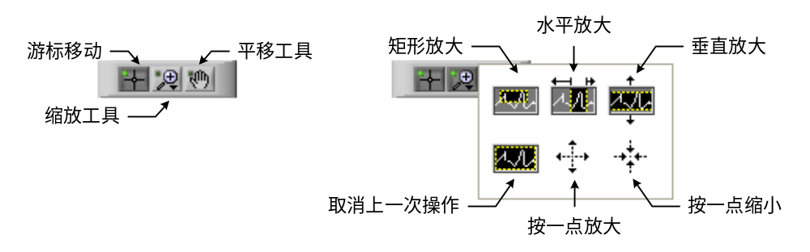
4. 图形工具选板
图形工具选板及缩放工具选项
5. X滚动条
X滚动条用于滚动显示图形，拖动滚动条可以查看当前未显示的数据曲线。

Slide 9
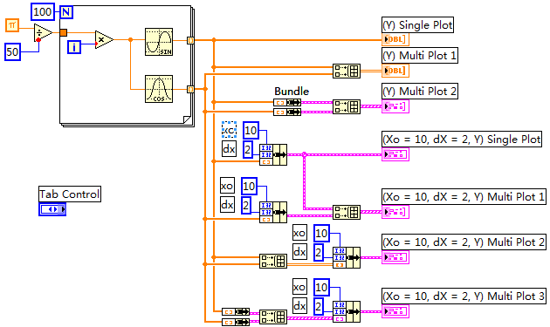
波形图显示波形的数据格式

Slide 10
（1） 绘制单曲线
一维数组
簇数据类型

Slide 11
（2） 绘制多曲线
数组打包成簇后以簇作为元素组成数组
二维数组
簇作为元素的一维数组
数值类型元素x0、dx以及数值类型二维数组Y组成的簇
数值类型元素x0、dx以及以簇为元素的数组这三者组成簇

Slide 12
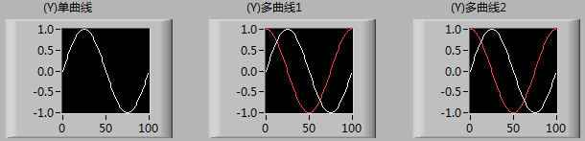
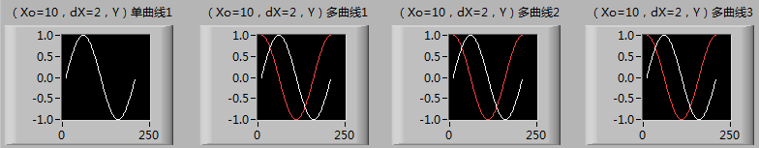
不同数据类型输入时所对应的波形图
(a) (b) (c)
(d) (e) (f) （g）

Slide 13
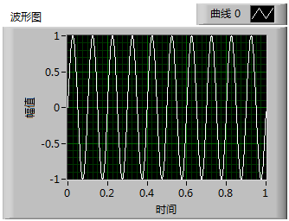

波形数据作为输入的波形图

Slide 14
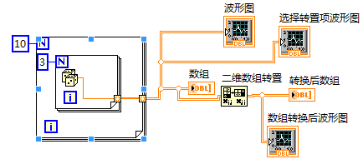
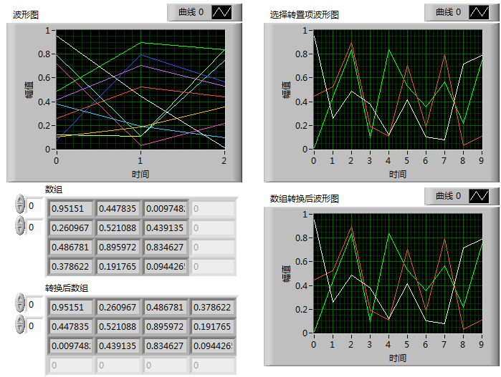
对于二维数组，在波形图表中默认情况下它将输入数组转置，即把生成数组的每一列数据当作一条一维数组来生成曲线。
默认状态下二维数组的图形显示
选择“转置数组”后的图形

Slide 15
【实训练习】
1. 用波形图显示用随机函数产生的50个随机数据。
2. 设计一个VI，显示一个正弦波电压测量结果。电压采样从0开始，每隔2ms采样一个点，共采样50个点。要求程序的显示能够反映出实际的采样时间及电压值。
3. 设计一个程序，进行2组数据采集，但在相同的时间内，一个采集了30点的数据，另一个采集了50点的数据。用波形图显示测量结果。

Slide 16
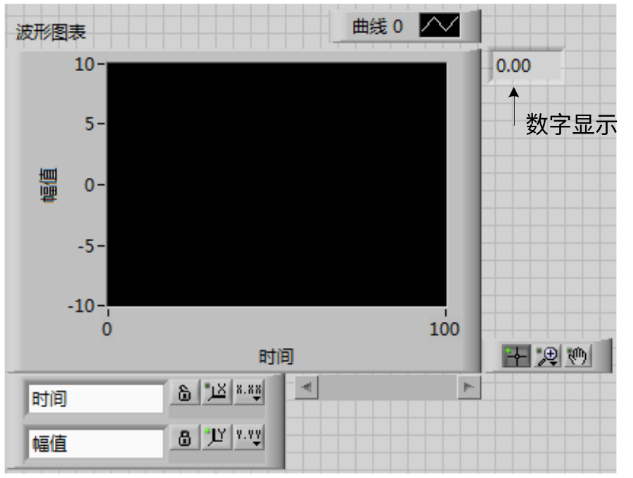
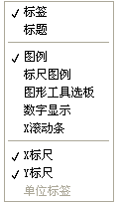
5.1.2 波形图表
波形图在接收到新数据时，先把已有数据曲线完全清除，然后根据新数据重新绘制整条曲线。
波形图表与波形图的不同在于：波形图表保存了旧数据，且所保存旧数据的长度还可以自行指定。新的数据被续接在旧数据的后面，这样就可以实现在保持一部分旧数据显示的同时显示新数据。
波形图表及显示项子菜单
注意与波形图显示项子菜单的不同

Slide 17
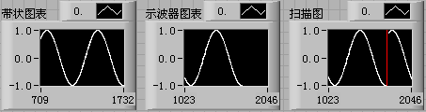
波形图表的三种刷新模式
当波形图表接收的数据超过了图形界面时，波形图表有3种刷新模式：
带状图表是波形图表刷新的默认模式，波形从左到右绘制，到达右边界时，旧数据开始从波形图表左边界移出，新数据接续在旧数据之后显示；
示波器图表是波形从左到右绘制，到达右边界后整个波形图表被清空，然后重新从左到右绘制波形；
扫描图是从左到右绘制波形，到右边界后，波形重新开始从左到右绘制，原有波形并不马上清空，而是在最新数据点上的清除线随新数据向右移动，逐渐擦除旧波形。

Slide 18
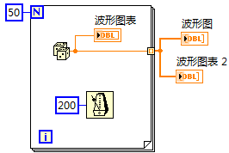
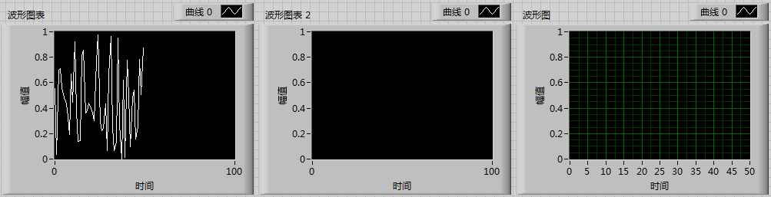
波形图表每接收到一个点就显示一个点
在循环外的波形图表与波形图在50个数据都产生后一次性显示出整个数据曲线
波形图表与波形图的比较
波形图表在绘制单曲线时接受的数据格式是标量数据和数组。
标量数据和数组被接在旧数据的后面显示出来。

Slide 19
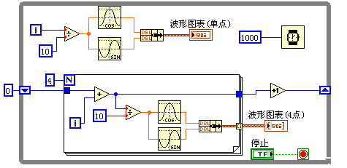
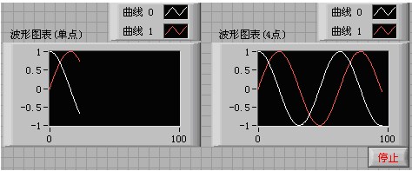
波形图表绘制多条曲线时，可以接受的数据格式：
第一种是每条曲线的一个新数据点（数值类型）打包成簇，然后输入到波形图表中，这时波形图表为所有曲线同时推进一个点；
第二种是每条曲线的一个数据点打包成簇，若干个这样的簇作为元素构成数组，再把数组送入到波形图表中，数组中的元素决定了绘制波形图表时每次更新数据的长度。
波形图表绘制多曲线示例

Slide 20
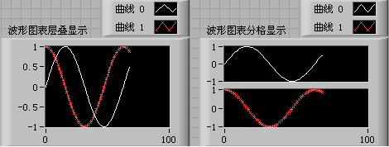
在绘制多条曲线时，波形图表的默认状态是把这些曲线绘制在同一个坐标系中。在波形图表上弹出的快捷菜单中的“分格显示曲线”项可以把多条曲线绘制在各自不同的坐标系中，这些坐标系从上到下排列。
波形图表的层叠/分格显示方式

Slide 21
【实训练习】
1. 在一个波形图表中用红、绿、蓝3种颜色表示范围0～1、0～5、0～10的3个随机数构成的3条曲线。要求分别用层叠和分格两种方式显示。
2. 创建一个VI，使用扫描刷新模式将两条随机曲线显示在波形图表中。两条曲线中一条为随机数曲线，另一条曲线是的每个数据点为第一条曲线对应点前5个数据值的平均值。

Slide 22
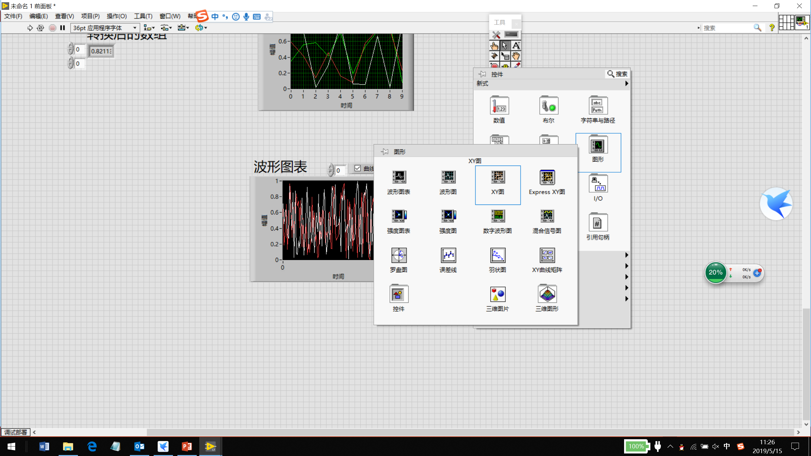
5.2 XY图和Express XY图
5.2.1 XY图
XY图用于显示多值函数，曲线形式由用户输入的X、Y坐标决定，可显示任何均匀采样或非均匀采样的点的集合。
XY图不要求水平坐标等间隔分布，且允许绘制一对多的映射关系，比如绘制封闭曲线。
XY图位于“控件”»“新式”»“图形”子选板上。XY图窗口及属性对话框与波形图类似。

Slide 23
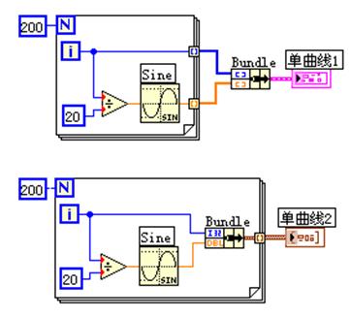
5.2 XY图和Express XY图
5.2.1 XY图
1．单曲线
（1）X数组和Y数组打包生成的簇。绘制曲线时，把相同索引的X和Y数组元素值作为一个点，按索引顺序连接所有的点生成曲线图。
（2）簇组成的数组，每个数组元素都是由一个X坐标值和一个Y坐标值打包生成的。绘制曲线时，按照数组索引顺序连接数组元素解包后组合而成的数据坐标点。

Slide 24
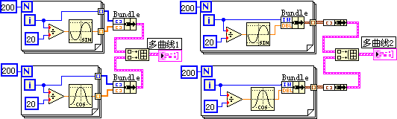
2．多曲线
（1）先由X数组和Y数组打包成簇建立一条曲线，然后把多个这样的簇作为元素建立数组，即每个数组元素对应一条曲线。
（2）先把X和Y两个坐标值打包成簇作为一个点，以点为元素建立数组。然后把每个数组再打包成一个簇，每个簇表示一条曲线数据。最后建立由簇组成的数组。把由点构成的数组打包这一步是必要的，因为LabVIEW中不允许建立以元素为数组的数组，必须先把数组用簇包起来然后才能作为数组元素。

Slide 25
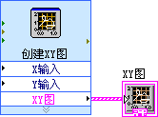
5.2.2 Express XY图
Express XY图利用了LabVIEW提供的Express技术，当把该控件放置在前面板上时，与XY曲线图控件相同，但在程序框图上除了普通的XY图外，还自动添加了一个“创建XY图”的Express VI。
“创建XY图”Express VI接收“X输入”和“Y输入”两个动态数据类型的输入参数，“XY图”输出参数直接接入到XY图控件绘制波形曲线，无需像普通的XY图那样先将X轴和Y轴坐标数据进行捆绑才能将其输入到XY图进行曲线绘制。当该控件连接输入数据时，如果输入数据是非动态数据，该控件自动添加转换函数将数据转换为动态数据。

Slide 26
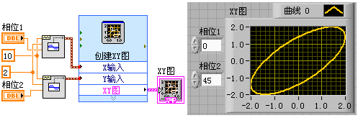
Express XY图绘制椭圆
由两个数值输入控件控制两个同频正弦信号的相位。有两种特殊情况，当两信号的相位差为π/2的偶数倍时，图形为直线，当相位差为π/2的奇数倍时，图形为圆形，其他情况为椭圆。

Slide 27
【实训练习】
使用XY生成一个长轴为5、短轴为4的椭圆。

Slide 28
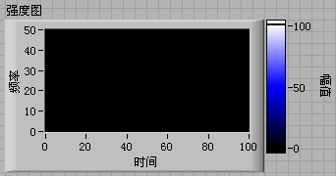
5.3 强度图形
强度图和强度图表可以通过在笛卡尔平面上放置颜色块的方式在二维图上显示三维数据。例如显示温度图、地形图（以量值代表高度）等。强度图表与强度图的用法基本相同，二者的区别与波形图表、波形图相同。
强度图
强度图表与前面介绍过的图形显示控件在外形上的最大区别在于强度图表拥有标签为“幅值”的颜色控制组件，如果把标签为“时间”和“频率”的坐标轴分别理解为X和Y轴的标尺，则“幅值”组件相当于Z轴的标尺。

Slide 29
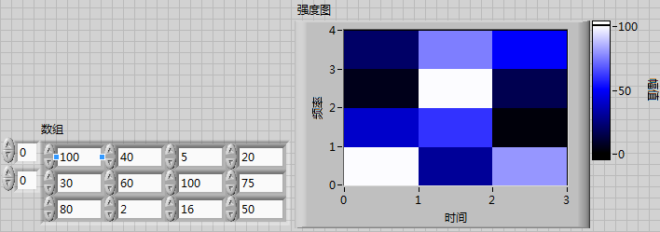
5.3.1 强度图
输入数组与强度图表显示示例
数组的行序号对应于强度图的X坐标，列序号对应于强度图的Y坐标，而数组的元素值的大小通过颜色的深浅来反映，它对应于强度图的Z坐标。
注意：数组的每一行对应于强度图上的一列颜色块，而每一列对应于强度图上的一行颜色块。如果想改变这种行列对应关系，则在强度图上单击鼠标右键，在弹出的快捷菜单中选择“转置数组”命令即可。

Slide 30
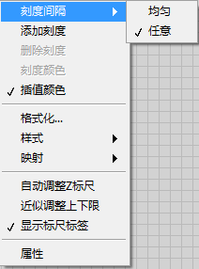
在强度图中，用来反映数值大小的颜色块的颜色可以任意设定。利用Z坐标上单击鼠标右键的快捷菜单即可实现数值—颜色映射关系的设置。
（1）利用“添加刻度”增加一个刻度并设定刻度的数值；
（2）右键单击刻度，利用“刻度颜色”选项，在其弹出的下级“颜色设置图形选板”中选择该刻度对应的颜色完成数值—颜色的映射；
（3）利用“插值颜色”选项来平滑颜色的过渡操作。

Slide 31
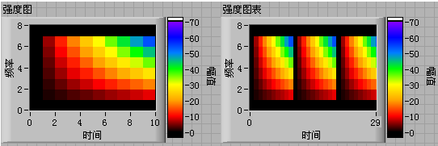
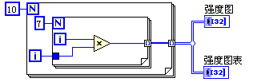
5.3.2 强度图表
强度图与强度图表的区别主要是数据显示方式的不同。强度图一次性接收所有需要显示的数据，并将其全部显示在强度图中；强度图表在显示数据时使用缓存区，它在接收新数据时，原来的旧数据向左移动，新数据显示在旧数据的右边。当显示区域占满后，最先的数据被移出显示区。强度图表可以逐点地显示数据，以反映数据的变化趋势。
强度图与强度图表应用示例

Slide 32
【实训练习】
使用For循环生成一个5行5列的二维数组，数组元素由范围为0～120的随机数组成。要求在强度度中用不同的颜色表示数组元素的值所处范围。

Slide 33
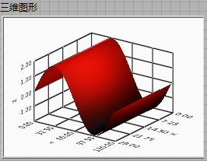
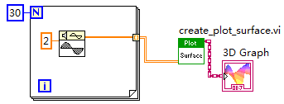
5.4 三维图形
5.4.1 三维曲面图形
三维曲面用来绘制非封闭的三维曲面
三维曲面图应用示例
注意： z矩阵的输入数据类型为二维数组，因此示例中的数据源是正弦信号（位于“信号处理”»“信号生成”子选板），而不是正弦波形函数。

Slide 34
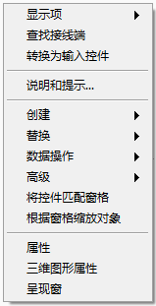
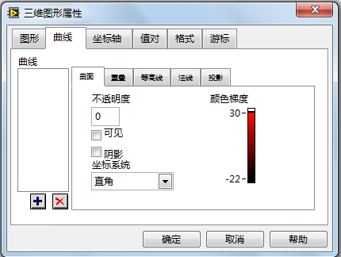
三维曲面图的快捷菜单
三维图形属性对话框
三维曲面图的快捷菜单可以对三维曲面进行属性设置。如选择“三维图形属性”项，弹出对话框中的每个属性页各自对应着设置一定的功能，用来设置图像亮度、颜色、显示网格、字体、游标等属性。

Slide 35
【实训练习】
使用三维曲面图显示 z=sinxcosy+sin(x-y)-cosy，其中，x、y都在0～2π的范围内。

Slide 36
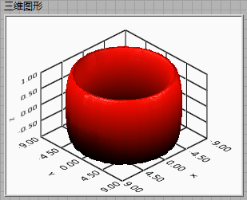
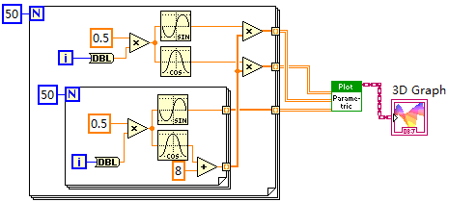
三维参数图应用示例
5.4.2 三维参数图
三维参数图控件用于描绘一些复杂的三维空间图形，特别是绘制三维封闭曲线。
圆环曲面的参数方程为：
x=(R+rcosα)cosβ
y=(R+rcosα)sinβ
z=rsinα
其中，α、β的角度变化区间均为0～2π。

Slide 37
【实训练习】
使用三维参数图显示一个单位圆。

Slide 38
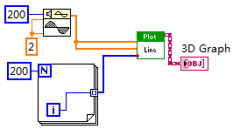
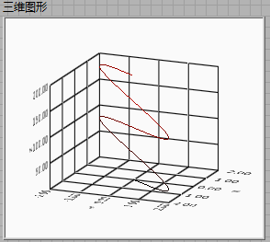
5.4.3 三维线条图形
三维曲线图用于显示三维空间曲线
三维曲线图应用示例

Slide 39
【实训练习】
绘制螺旋线：x=cosθ, y=sinθ, z=θ。其中θ在0～2π的范围内，步长为π/12。

Slide 40
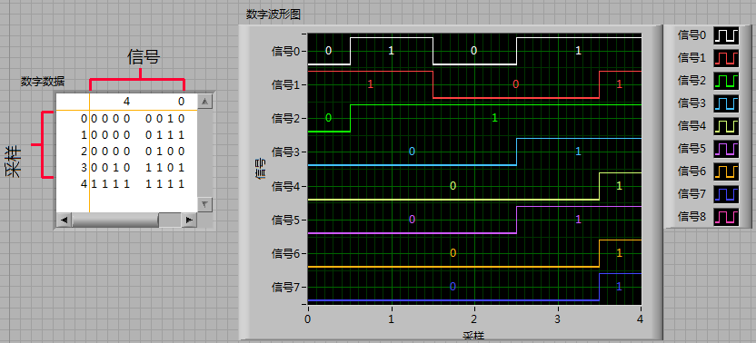
5.5 数字波形图
数字波形图是用数字信号的形式显示数据，尤其适于用到定时框图或逻辑分析器时使用。
数字数据显示按行排列的数字数据。数字数据控件可用于创建数字波形或显示从波形数据中提取的数字数据。
在数字数据控件中通过快捷菜单插入或删除行和列

Slide 41
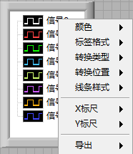
在数字波形图中，通过对图例操作改变曲线的外观。右键单击图例曲线，通过弹出菜单可改变下列曲线参数。
颜色：打开颜色选择器，从中选择曲线的颜色。
标签格式：设置曲线中数字的格式。曲线中的数字可以十六进制、十进制、八进制或二进制格式显示，也可选择从曲线上移除标签的“无”格式。
转换类型：设置LabVIEW如何区别曲线中的不同值。该设置仅影响超过一个位的曲线。有矩形边缘和倾斜边缘供选择。矩形边缘用于显示简单的状态变化。倾斜边缘用于强调状态间有抖动或稳定时间。
转换位置：设置显示从高到低过渡的位置，可以是前一点、中间点或x轴上的新点。默认为从x轴的新点开始，从高到低显示过渡。
线条样式：设置LabVIEW在曲线中使用细线还是粗线来区分值的高低以及某根曲线线条的偏移。选择最左面的选项则保持默认的线条粗细。
X标尺：设置与X轴相关的变量。
Y标尺：设置与Y轴相关的变量。

Slide 42
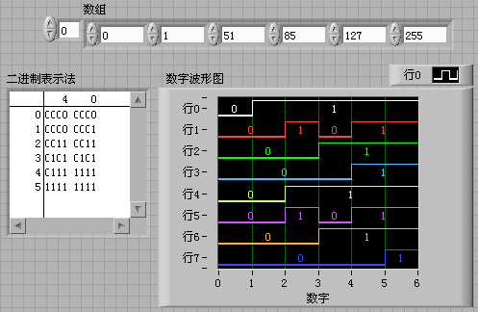
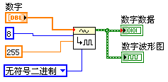
数字波形图
例5.33 数字波形图应用
数字波形图应用VI的前面板和程序框图

Slide 43
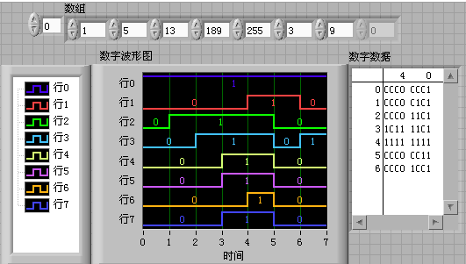
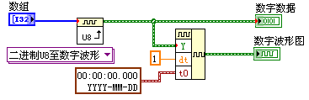
数字波形图接收数字波形数据类型、数字数据类型及其数据类型的数组作为输入。
一维数值型数组
创建波形函数
二进制至数字转换函数，配置为二进制U8至数字波形
注：“二进制至数字转换”函数位于“函数”»“编程”»“波形”»“数字波形”»“数字转换”子选板
创建波形”函数位于“函数”»“编程”»“波形”»“数字波形”子选板

Slide 44
【实训练习】
用数字波形图显示数组各元素对应的二进制信号，数据元素为（0，1，2，3，4，5，6，7，8，9，10，11，12，13，14，15）。

Slide 45
思考题和习题
1. 试简述波形图表与波形图的区别。
2. 试分别说明波形图表控件的3种刷新模式各自的含义以及它们之间的区别。
3. 在一个波形图表中显示3条曲线，分别用红、蓝、黄3种颜色表示范围在0～1、5～6、2～3的随机数。
4. 在一个波形图中用两种不同的线宽和颜色来分别显示一条正弦曲线和锯齿波。设置曲线长度为256个点，x0=10，Δx=2。

Slide 46
思考题和习题（续）
5. 使用For循环生成一个二维数组，并在波形图显示该二维数据。要求将二维数组的每一列生成一条曲线。
6. 使用XY图绘制一个半经为10的圆。
7. 产生一个5行5列的二维数组，数值成员为0～120的随机整形数，用强度图显示出来。
8.三维曲面图与三维参数图的主要区别是什么？
9. 应用“三维曲面”函数在三维空间绘制9个正弦波曲线，这9个正弦曲线的幅值分别从1至9。

